Slide 1

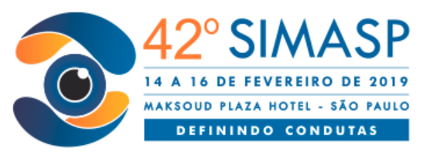
HEMANGIOMA DE CORÓIDE TRATADO COM RADIOTERAPIA EXTERNA
Autor: Senice Alvarenga Rodrigues Silva
Co-autores: Fábio Borges Nogueira, Carolina Serpa Braga, Frederico de Miranda Cordeiro, Glauber Coutinho Eliazar, Lívia Freire Reis, Gabriela Guimarães Nogueira
Instituto de Olhos Ciências Médicas (IOCM) – Belo Horizonte/MG
Resumo/ Descritivo:
Hemangioma de coróide extenso tratado com radioterapia externa e seus efeitos em áreas adjacentes
Palavras-chave: hemangioma de coroide, radioterapia externa, retina, retinografia panfundoscópica, hamartoma
OD
OE

